Slide 1
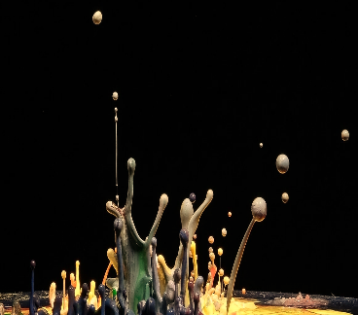

Slide 2
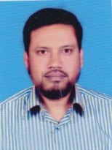

Slide 3
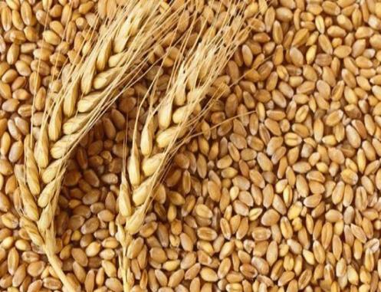
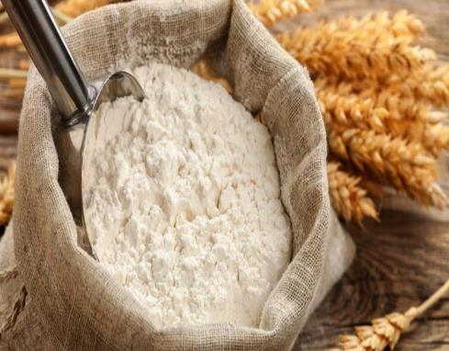
গম
ছবিতে কী দেখতে পাচ্ছ? বল?
গমকে আটায় রূপান্তর

Slide 4
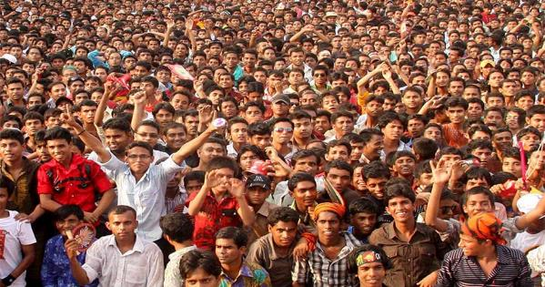
জনসংখ্যা
শিক্ষা/প্রশিক্ষণ
জনসম্পদে রূপান্তর

Slide 5
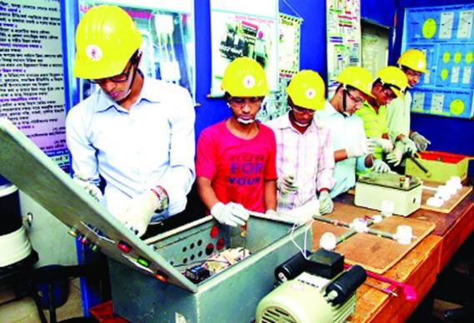
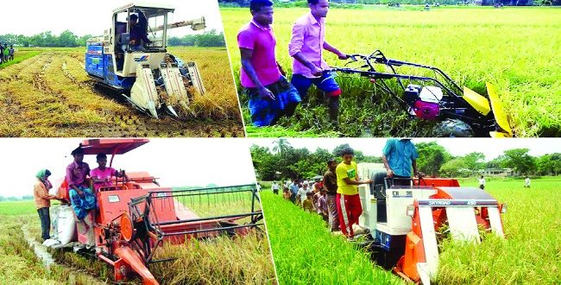
আমাদের আজকের পাঠ জনসংখ্যাকে জনসম্পদে রূপান্তরের কৌশল

Slide 6
জনসম্পদ কী লিখতে পারবে।
জনসংখ্যাকে জনসম্পদে রূপান্তরের কৌশল ব্যাখ্যা করতে পারবে।

Slide 7
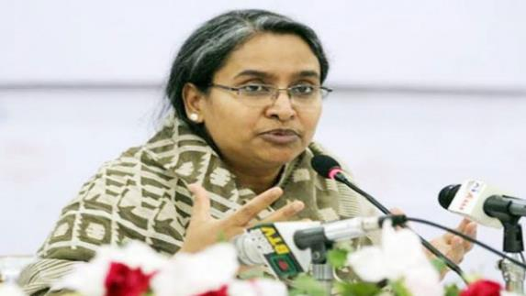
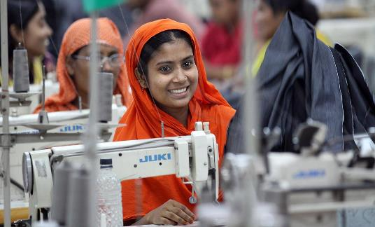
জনসম্পদ কী?
একটি দেশের জনসংখ্যার যে অংশ উৎপাদন কাজে নিয়োজিত থেকে দেশের অর্থনৈতিক উন্নয়নে ভূমিকা রাখে সে সকল জনসংখ্যাকেই জনসম্পদ বলে।

Slide 8
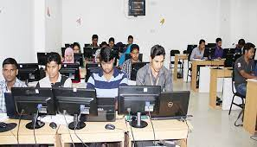
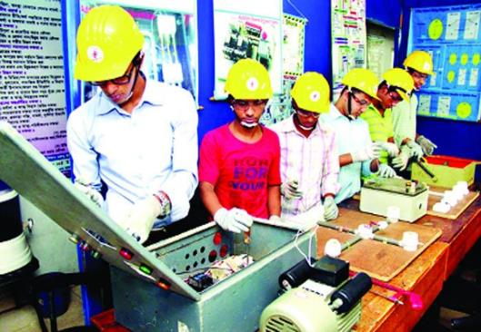
জনসংখ্যাকে জনসম্পদে রূপান্তরের কৌশলসমূহ
কর্মমুখী শিক্ষার প্রসার ও প্রশিক্ষণ

Slide 9
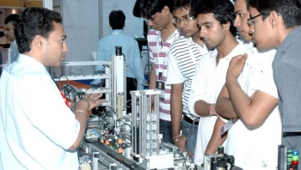
প্রশিক্ষণ

Slide 10
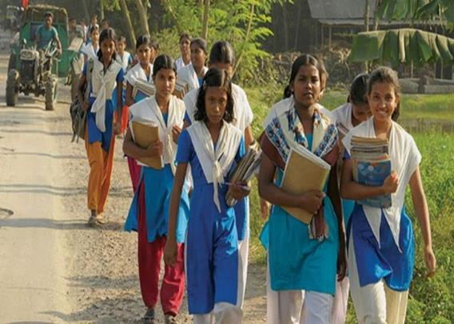
নারী শিক্ষার প্রসার

Slide 11
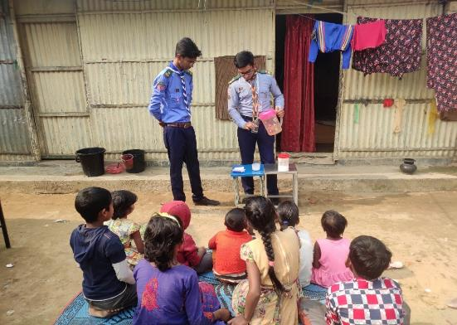
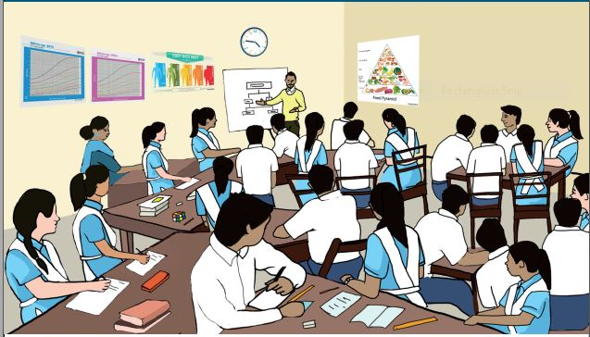
পুষ্টি ও স্বাস্থ্য কার্যক্রমের প্রসার

Slide 12
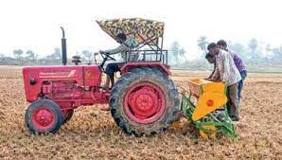
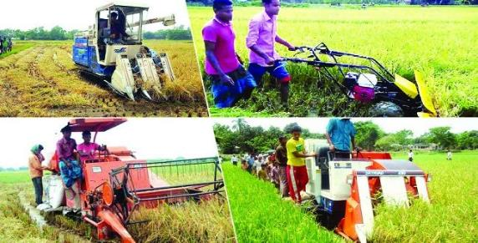
কৃষির আধুনিকীকরণ
কৃষির আধুনিকীকরণ

Slide 13
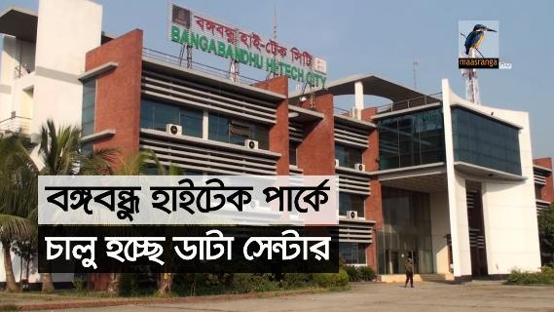
তথ্য ও যোগাযোগ প্রযুক্তিকে অগ্রাধিকার
তথ্য ও যোগাযোগ প্রযুক্তিকে অগ্রাধিকার

Slide 14
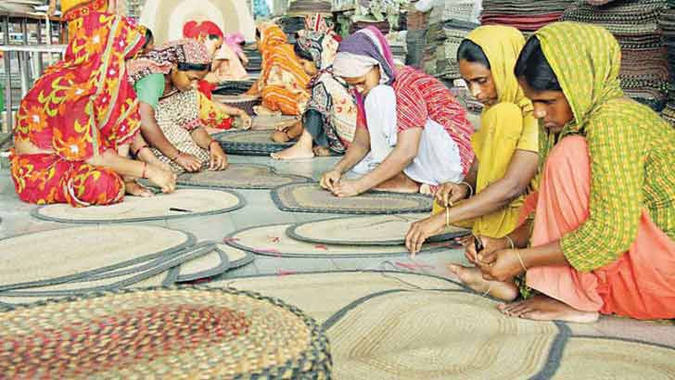
ক্ষুদ্র ও কুটির শিল্পের বিস্তার

Slide 15
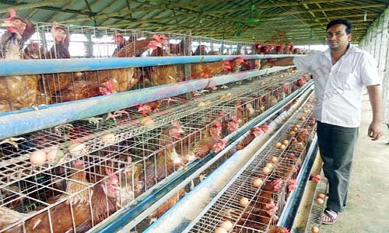
সরকারি ও বেসরকারি বৃত্তির ব্যবস্থা
উৎপাদনমুখী খাতের চাহিদা অনুযায়ী শিক্ষা ও প্রশিক্ষণ

Slide 16
একক কাজ
জনসংখ্যা কখন জনসম্পদে পরিনত হয়-ব্যাখ্যা কর?

Slide 17
মূল্যায়ন
১। জনসংখ্যাকে জনসম্পদে রূপান্তর করা যায় কোনটির মাধ্যমে ?
(ক) চাকুরীর মাধ্যমে (খ) বিদেশে পাচারের মাধ্যমে
(গ) আত্মকর্মসংস্থানের মাধ্যমে (ঘ) ভাতা প্রদানের মাধ্যমে
উত্তরঃ গ
২। দক্ষ জনগোষ্ঠী দেশের জন্য-
(ক) সম্পদ (খ) বিড়ম্বনা (গ) বোঝা (ঘ) সবগুলোই
উত্তরঃ ক

Slide 18
বাড়ির কাজ
জনসংখ্যাকে জনসম্পদে পরিণত করার অন্যান্য উপায়গুলো লিখ।

